Slide 1
Projeto Pexinxa
Analise e Desenvolvimento de Sistemas
Projeto: Desenvolvimento de uma Aplicação Móvel em um Ambiente de Negócio
3º SEMESTRE
Orientador
Diego Silva Caldeira Rocha

Slide 2
Projeto Pexinxa
Integrantes
Alex Vinicius Dutra Berton
Eduardo Ramos da Silva
Erick Machado Reis
Fernando Maia Torres Alves
Jhody Mike Possidonio Da Silva
Leticia Isabela Teodoro Campos

Slide 3
Projeto Pexinxa
Introdução
Nos últimos anos, a pandemia global transformou o modo como vivemos e fazemos negócios. Com o aumento do distanciamento social e a necessidade de isolamento, muitas empresas tiveram que se adaptar rapidamente ao ambiente virtual para manter suas operações em funcionamento. Como resultado, houve um grande crescimento de ambientes virtuais, incluindo plataformas de comércio eletrônico e marketplaces online.
No entanto, muitos pequenos negócios têm enfrentado desafios significativos para entrar nesse mercado digital em rápida expansão, especialmente aqueles que se concentram em dropshipping. A falta de grandes aplicativos dedicados a atender a essa demanda tem deixado muitos desses pequenos negócios lutando para competir com empresas maiores.
É nesse contexto que surge a necessidade de um projeto que ofereça soluções eficazes e acessíveis para ajudar essas empresas a entrar no mercado digital e expandir suas operações.

Slide 4
Projeto Pexinxa
Problema
Empresas que ainda não aderiram à tecnologia de delivery online, necessitam com urgência, o uso de aplicativos móveis com acessibilidade e rapidez para realizar vendas online, para, assim, atingirem um público maior de pessoas e impulsionar suas vendas.
Objetivos
O objetivo é democratizar o comércio digital, dando possibilidades para empresas pequenas terem visibilidade em um ambiente de venda competitivo. Visando ampliar seu espaço comercial para além de vendas físicas.

Slide 5
Projeto Pexinxa
Justificativa
Esse projeto visa auxiliar pequenos e médios comerciantes, que não tem estrutura e/ou condições de montar e manter um canal virtual, a ofertarem os seus produtos online de uma maneira fácil, descomplicada e dando a eles a tranquilidade de focar no que mais importa, na confecção de seus produtos. Isso dará a eles a oportunidade de aumentarem as suas vendas e, consequentemente, os seus faturamentos e lucros, uma vez que o seu produto ficará disponível para uma maior quantidade de consumidores.
Daremos também a oportunidade de consumidores terem um leque maior de produtos feitos por pequenas e médias empresas, fugindo dos produtos produzidos em massa de grandes empresas e tendo oportunidade de adquirir produtos únicos, não encontrados em qualquer loja.
Público-Alvo
O público alvo são, principalmente, as pequenas empresas para que possam expor seus produtos virtualmente, e clientes que querem fazer a comparação de preços antes de finalizarem uma compra.

Slide 6
Requisitos Funcionais
Alguns dos requisitos funcionais são:
A aplicação deve apresentar a funcionalidade de buscador (search)
A aplicação deve apresentar categorias de produtos para facilitar a busca dos usuários
A aplicação deve possuir uma área de login para que o usuário possa fazer suas compras
A aplicação deve possuir uma área para cadastrar novos usuários e vendedores
A aplicação deve possuir um canal de comunicação direto com os administradores dentro da área de login de usuários
A aplicação deve possuir um sacola de compra

Slide 7
Requisitos Não Funcionais
Alguns dos requisitos não funcionais são:
O aplicativo deve ser responsivo
O aplicativo deve ser compatível com os principais sistemas operacionais
O aplicativo deve ter acessibilidade digital, seguindo as regras da WCAG 2.1 conforme normas da W3C
O sistema deve ser responsivo e adaptável a resoluções menores que 768px de largura
O sistema deve ser fácil de usar e entender
O sistema deve estar disponível quando necessário

Slide 8
Restrições
Algumas das restrições são:
A equipe não pode subcontratar o desenvolvimento do trabalho
O projeto deverá ser entregue no final do semestre letivo
A aplicação só poderá ser lançado se os requisitos de funcionalidade e acessibilidade quando forem atendidas
A aplicação será desenvolvida na linguagem React

Slide 9
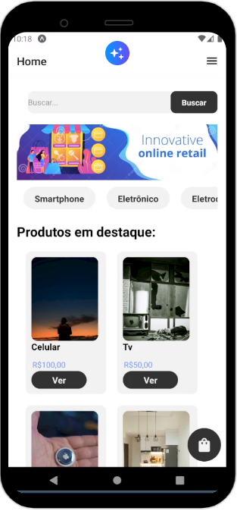
Tela Principal
Na tela principal temos:
Acesso ao menu
O campo busca
Filtro de categoria de produtos
Alguns produtos selecionados
Ícone para acesso a sacola de compras

Slide 10
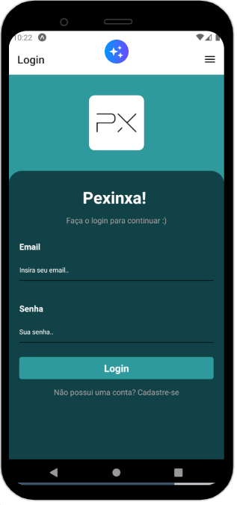
Tela de Login
No login temos:
Campo para digitar o e-mail
Campo para senha
Botão de login
Link para cadastro de novo usuário

Slide 11
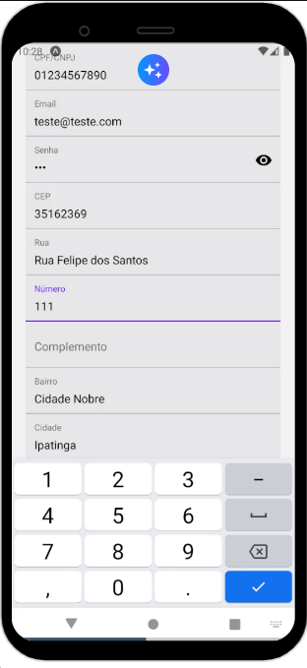
Tela de Cadastro
No cadastro temos:
Campos para digitar os dados necessários do usuário para o cadastro
Busca automática do endereço com o número do CEP

Slide 12
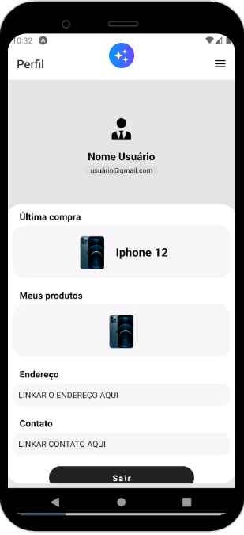
Tela de Perfil
No perfil temos:
Informações do usuário
Últimas compras
Produtos cadastrados

Slide 13
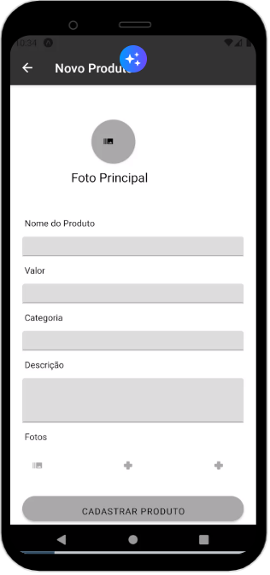
Tela de Cadastro de Produto
No cadastro de produto temos:
Inclusão de foto do produto
Informações do produto

Slide 14
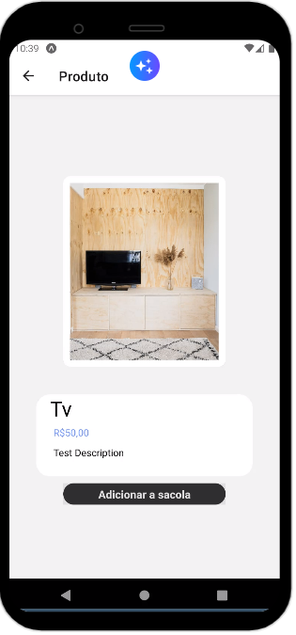
Tela do Produto
No produto temos:
Fotos do produto
Informações do produto
Botão para adicionar o produto na sacola

Slide 15
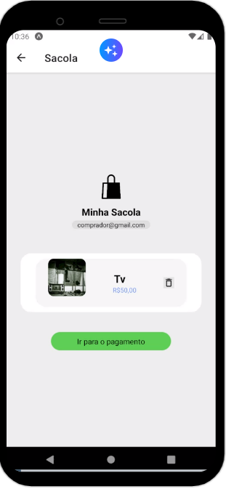
Tela da Sacola
Na sacola temos:
Informação dos itens na sacola
Botão para finalizar a compra

